Slide 1
BENUA DAN SAMUDRA
Adwinta_diyon@yahoo.co.id

Slide 2
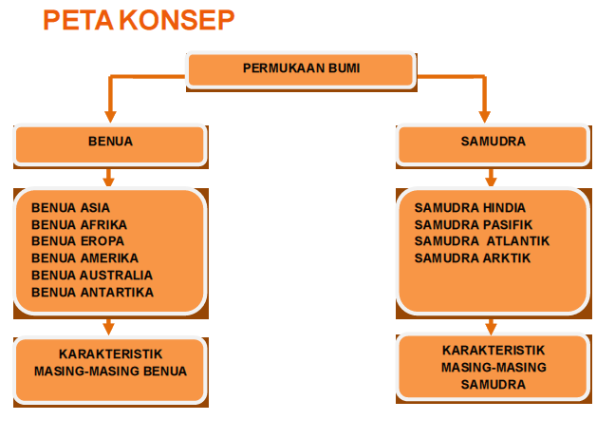
YOUR TOPIC GOES HERE
Your Subtopics Go Here

Slide 3
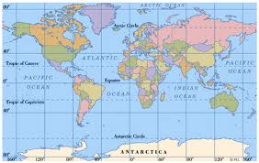
Bumi
Bumi kita terdiri dari bentang daratan berupa benua-benua, pulau-pulau dan bentang perairan berupa samudera samudera, laut-laut, teluk dan selat-selat.

Slide 4
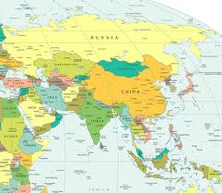
1. Posisi Benua Asia
Benua Asia dikelilingi samudera-samudera luas di sebelah Utara, Timur dan Selatan . Sedangkan bagian Barat dibatasi oleh daratan Eropa, Laut Merah, Laut Tengah dan Terusan Suez.

Slide 5
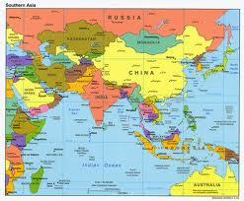
Secara astronomis Benua Asia
Secara astronomis Benua Asia terletak antara 26º BT 170º BT dan 11º LS – 80º LU.
Sebagian besar kawasan Benua Asia terletak di belahan bumi utara, sedangkan yang ada di belahan bumi selatan adalah beberapa pulau termasuk Negara Indonesia.

Slide 6
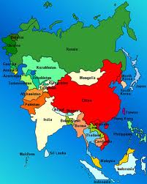
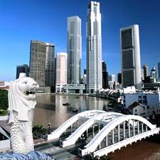
Benua Asia
Benua Asia adalah benua terluas di dunia, yaitu 43.584.124 km2, merupakan seperempat luas wilayah daratan dunia atau empat setengah kali luas Benua Eropa.
Secara sosial ekonomi Benua Asia tergolong belum maju dengan indikasi kemampuan daya beli per kapita tahun 2001 sebesar $ 4.290 dibanding rata-rata dunia sebesar $ 7.160. Beberapa negara tergolong maju di Asia adalah : Jepang, Singapura, Korea Selatan dan Malaysia.

Slide 7
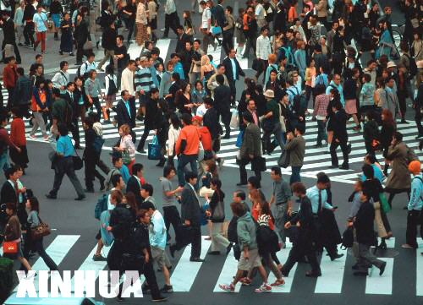
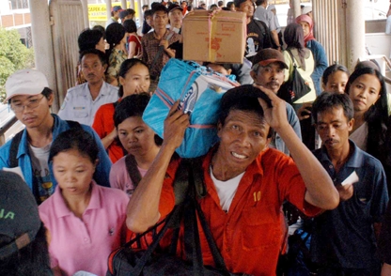
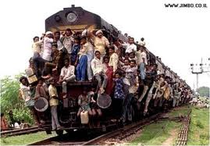
Penduduk Benua Asia
Benua Asia dihuni oleh 61% penduduk dunia yaitu 3,830 milyar jiwa (tahun 2003) dibanding 6,314 milyar jiwa, sehingga merupakan benua dengan tingkat kepadatan penduduk tertinggi (120 jiwa/km persegi). Bandingkan kepadatan penduduk dunia yaitu baru 47 jiwa/km persegi.

Slide 8
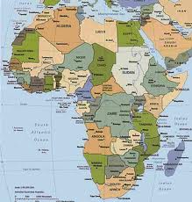
2. Posisi Benua Afrika
Benua Afrika dikelilingi oleh Samudera dan Laut serta Terusan.Luas benua Afrika 30.250.000 km2 merupakan benua terluas kedua setelah benua Asia. Benua Afrika luasnya tiga kali Benua Eropa atau seperlima dari luas seluruh daratan bumi

Slide 9
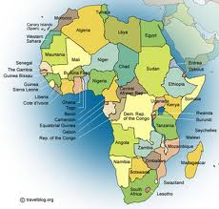
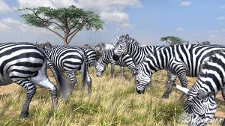
2. Posisi Benua Afrika
Secara astonomis Benua Afrika terletak diantara 37º LU – 34º LS dan 17º BB – 51º BT. Demgan demikian Benua Afrika dilalui garis khatulistiwa dan wilayah daratannya sebagian besar di belahan bumi utara. Selanjutnya lihat Peta Benua Afrika .

Slide 10
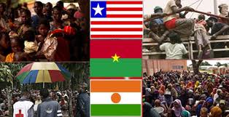
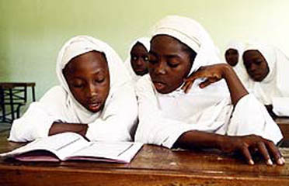
Penduduk Benua Afrika
Penduduk Benua Afrika yang berjumlah 861 juta (tahun 2003) merupakan 14% penduduk dunia, dengan kemampuan daya beli per kapita $2.120 jauh dibawah ratarata dunia. Kepadatan penduduknya (29 jiwa/km2) nomer tiga sesudah Benua Asia (120 jiwa/km2) dan Benua Eropa (32 jiwa/km2)

Slide 11
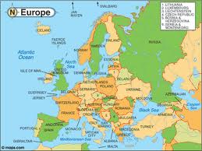
3. Posisi Benua Eropa
Sebagian ahli berpendapat bahwa Benua Eropa adalah perpanjangan dari Benua Asia di bagian barat. Kenyataannya memang seperti sebuah semenanjung dari Benua yang disebut Eurasia.

Slide 12
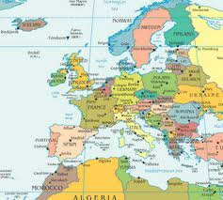
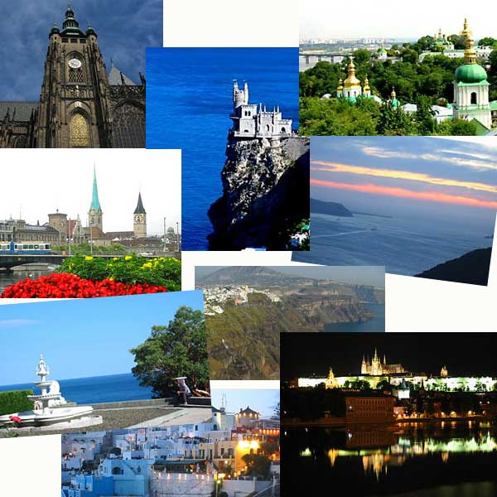
3. Posisi Benua Eropa
Secara astronomis Benua Eropa terletak antara 36º LU – 71º 30’ LU dan 11º BB – 66º BT. Luasnya 10.507.630 km2 merupakan benua terkecil kedua sebelum Benua Australia.

Slide 13
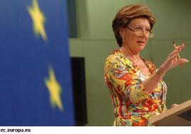
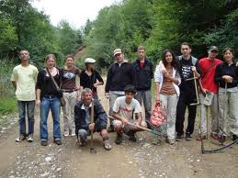
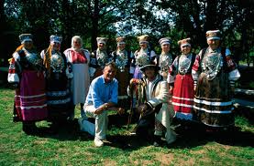
Penduduk Eropa
Penduduk Eropa berjumlah 727 juta jiwa (2003) atau 11% dari seluruh penduduk dunia dengan tingkat pertumbuhan negatif yaitu – 0,2, artinya penduduk Eropa berkurang setiap tahun karena angka kematian lebih tinggi dari angka kelahiran. Angka kematian tinggi karena proporsi penduduk usia lanjut semakin besar, tahun 2003 jumlah penduduk usia lebih dari 65 tahun mencapai 15%, tertinggi di dunia.

Slide 14

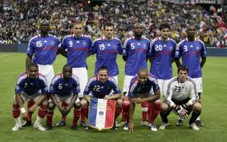
Penduduk Eropa
Gejala kependudukan di Benua Eropa adalah semakin banyak migran dari Afrika dan Asia, pertumbuhannya negatif dan semakin banyak orang tinggal di perkotaan (73%). Penduduk Eropa tergolong maju dan kaya dengan daya beli melebihi rata-rata dunia , yaitu $ 16.270 dibanding $.7. 160 atau dua kali lipatnya bahkan lebih.

Slide 15

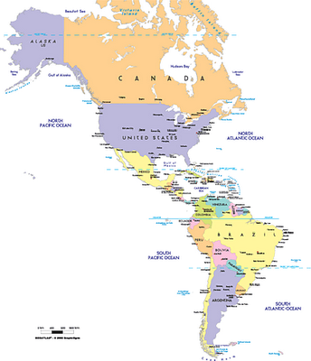
4. Posisi Benua Amerika
Luas benua Amerika 42.188. 568,5 Km, benua ini disebut dunia baru, karena merupakan daerah tujuan dari para migran dari Eropa.
Nama Amerika berasal dari seorang penjelajah dunia yang berasal dari Italia , yaitu Amerigo Vespucci.
Amerika merupakan benua yang paling pajang di dunia (15.300 Km)

Slide 16



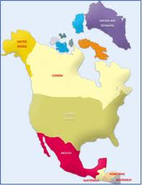
Amerika Utara
Amerika Utara luasnya 19.348.760 km2 terdiri dari Tiga negara besar yaitu Amerika Serikat dengan luas 9.372.614 km2 , Kanada yang luasnya 9.976.146 km2 dan Meksiko dengan luas 972.549 km2. Secara keseluruhan terletak di belahan bumi utara. Secara astronomis letaknya antara 26º LU – 80º LU dan 68º BB – 162º BB.
Batas Amerika Utara adalah di sebelah :
Utara : Samudera Arktik,
Timur : Samudera Atlantik
Selatan : Amerika Tengah dan Teluk Meksiko
Barat : Samudera Pasifik, Laut Bering dan Selat Bering.

Slide 17
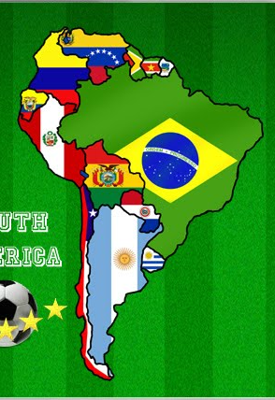
Amerika Selatan
Benua Amerika Selatan merupakan bagian dari wilayah Amerika Latin dan Kepulauan Karibia bersama dengan Amerika Tengah.. Letak astronomisnya antara 16º LU –56º LU dan 34º BB – 118º BB. Amerika Selatan adalah 17.867.308 km2 atau 13% dari luas seluruh dunia.
Batas-batas wilayah Benua Amerika Selatan disebelah :
Utara : Laut Karibia dan Samudera Atlantik
Timur : Samudera Atlantik
Selatan : Selat Drake, Samudera Atlantik
Barat : Samudera Pasifik.

Slide 18
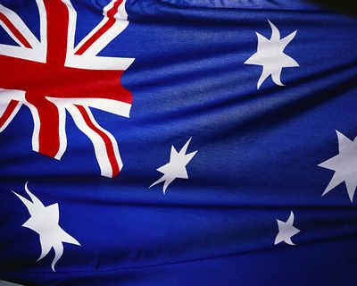
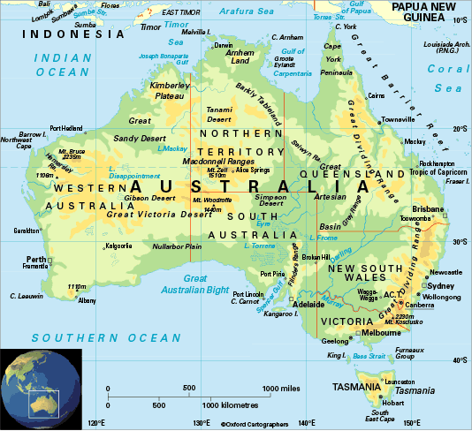
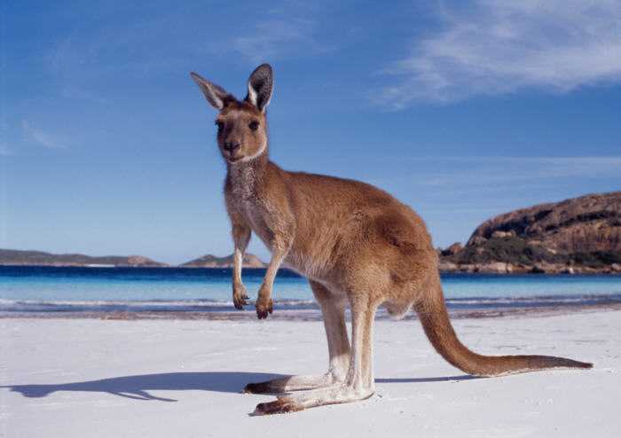
5. Benua Australia
Australia adalah sebuah Negara dan sekaligus sebagai sebuah benua, yang merupakan benua terkecil dari kelima benua yang dihuni manusia. Luas benua Australia adalah 7.682.300 Km2

Slide 19
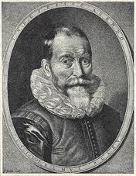
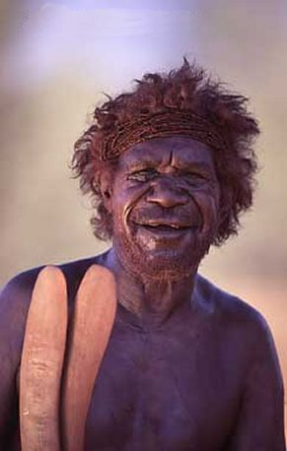
Benua Australia
Willem Jansz (Belanda, 1906), menemukan pantai Utara 1906), Abel Tasman (Belanda, 1642), pulau Tasmania dan Selandia Baru , James Cook (Inggris, 1770), yang menemukan pantai timur Austalia yang subur.
Secara etnic, ada kemiripan antara suku asli Australia (Aborigin) dengan penuduk pulau Papua (Indonesia).

Slide 20
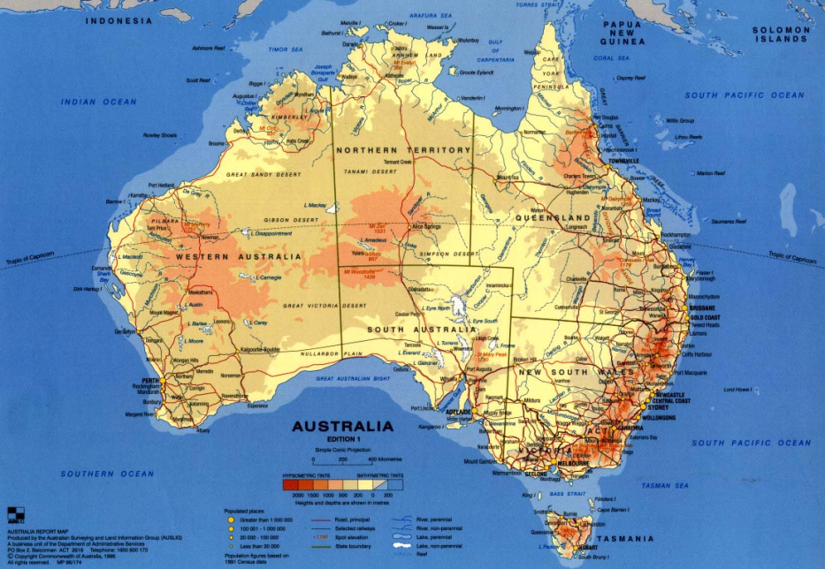
Benua Australia
Secara Astronomi, letak benua Australia pada 100 42’ LS – 430 39’ LS dan 1130 10’ BT – 1530 40’ BT.
Batas-batas benua Australia, bagian utara: laut Timor dan laut Arafuru; bagian timur: laut Tasman dan laut Koral, samudera Pasifik; bagian selatan samudera Hindia dan bagian barat dengan samudera Hindia.

Slide 21
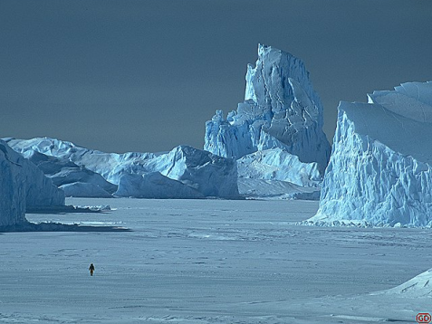
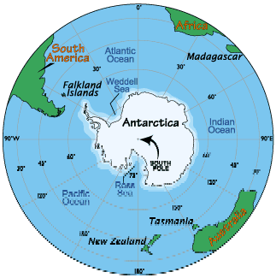
6. Posisi Benua Antartika
Kutub Selatan Bumi disebut Antartika karena posisinya berlawanan dengan kawasan Arktik (Kutub Utara). Para ahli Menyebut kawasan ini Sebagai benua karenaKutub Selatan memiliki Daratan sangat luas, yaitu seluas;13.209.000 km2.Secara astronomisWilayah Benua Antar-tika terletak antara-520 LS – 900 LS.
Sebagian besara permukaan benua ini tertutup oleh es dan salju, tebalnya rata-rata 2.440 meter. Karena sebagian besar permukaannya tertutup es dan salju, maka suhunya sangat dingin dan mencapai di bawah 100 C. Akibatnya tidak ada manusia yang tinggal di benua ini.

